Slide 1


























$$\vec{y_{2}}$$
$$\vec{y_{0}}$$
$$\vec{y_{F}}$$
$$\vec{y_{V_{F}}}$$
$$\vec{y_{2}}$$
$$\vec{y_{R}}$$
$$\vec{y_{V_{R}}}$$
$$\vec{y_{2}}$$
$$\vec{x_{F}}$$
$$\vec{x_{R}}$$
$$\vec{x_{2}}$$
$$δ_{F}$$
$$β_{F}$$
$$\vec{x_{V_{F}}}$$
$$δ_{R}$$
$$β_{R}$$
$$\vec{x_{V_{R}}}$$
$$θ$$
$$γ_{F}$$
$$γ_{R}$$
$$\vec{x_{0}}$$
$$\vec{x_{2}}$$
$$\vec{x_{2}}$$
$$\vec{z_{0}}=\vec{z_{2}}$$
$$\vec{z_{2}}=\vec{z_{F}}$$
$$\vec{z_{2}}=\vec{z_{R}}$$

Slide 2














$$1$$
$$0$$
déploie
$$0,1 s$$
$$1$$
Vitesse
négative
$$0$$
$$1$$
État 0
$$0$$
$$1$$
État 1
$$0$$
$$0,25 s$$
$$1$$
État 2
$$0$$
$$0$$
$$0,05$$
$$0,1$$
$$0,15$$
$$0,2$$
$$0,25$$
$$0,3$$
$$0,35$$
$$0,4$$
$$0,45$$
$$0,5$$

Slide 3
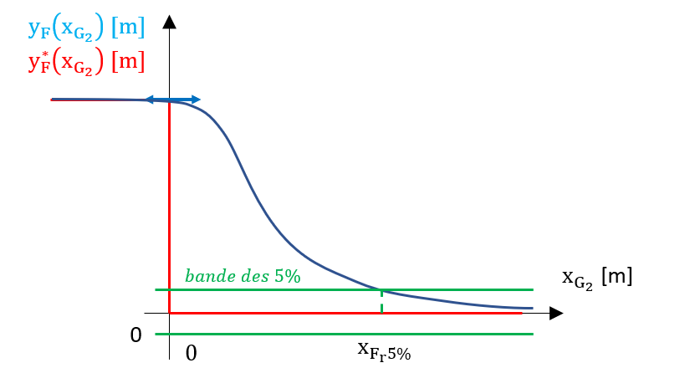



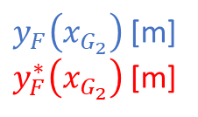
$y_{F}\left(x_{G_{2}}\right)$ [m]
$y_{F}^{∗}\left(x_{G_{2}}\right)$ [m]
Bande des 5%
$$0$$
$x_{G_{2}}$ [m]
$$0$$

